Slide 1
PLANO INSTITUÍDO SETORIAL
FAMÍLIA PREVINDUS

Slide 2
BEM-VINDO À FAMÍLIA PREVINDUS!

Slide 3
O QUE É O PLANO FAMÍLIA PREVINDUS?
É um plano de Benefício de Contribuição Definida.
Você decide quanto quer contribuir e o benefício será calculado com base no montante acumulado.
Feito sob medida para VOCÊ e sua FAMÍLIA
Cuidar do seu projeto e o da sua FAMÍLIA
Estimular a cultura previdenciária
Investir em um amanhã melhor para VOCÊ e a sua FAMÍLIA
Ajudar a criar um futuro tranquilo para VOCÊ e a sua FAMÍLIA

Slide 4
CUIDANDO DO SEU PROJETO E O DA SUA FAMÍLIA
EDUCAÇÃO
VIAGEM
PATRIMÔNIO
APOSENTADORIA

Slide 5
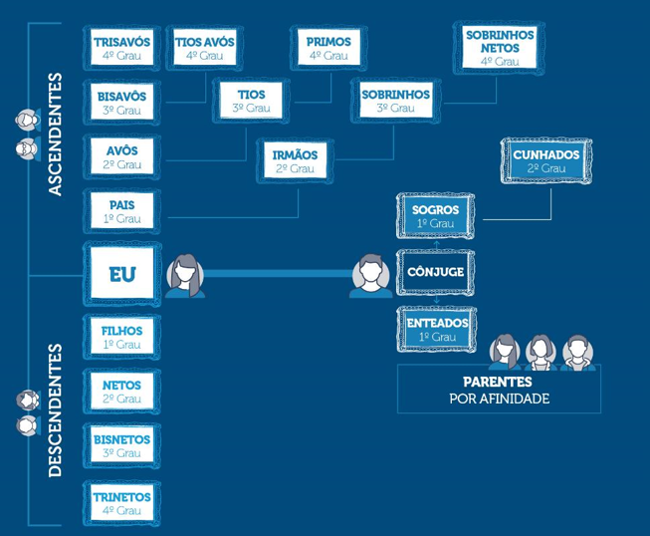
QUEM PODE CONTRATAR

Slide 6
CONTRIBUIÇÕES
R$ 50,00
Básica
Voluntária
Básica: atualizada anualmente no mês de janeiro pelo IPCA
Voluntária: valor mínimo: 20% da UP (inicial de R$ 250.00) = R$ 50.00

Slide 7
BENEFÍCIOS
Obs: O participante pode alterar o percentual ou o prazo de benefícios de renda mensal em vigor.
Renda Mensal: 12 meses de inscrição e 18 anos
Pagamento único de até 25% do saldo e o valor restante em:
- Percentual mensal - de 0,1% a 2% do saldo; e
- Renda por prazo certo - saldo de conta será transformado em renda mensal e pago no mínimo em 5 anos.
Benefício Temporário: mínimo de 18 anos
Percentual do saldo de acordo com o período de acumulação:
- 5 anos - até 50% do saldo de conta;
- 10 anos - até 70% do saldo de conta.
Será pago mensalmente na forma de prazo certo e terá duração mínima de 24 e máxima 60 meses.

Slide 8
PAGAMENTO AOS BENEFICIÁRIOS
Óbito do Participante ou Assistido
O saldo de Conta Total ou o saldo remanescente da Conta de Benefício Concedido será revertido em favor dos beneficiários, respeitado o percentual de cada um indicado pelo Participante na forma de pagamento único.
Óbito do Participante na inexistência ou falecimento dos Beneficiários
O saldo remanescente da Conta de Benefícios Concedidos será destinado aos herdeiros legais mediante apresentação de documentação pertinente na forma de pagamento único.

Slide 9
INSTITUTOS
• Resgate Parcial ou Total: 20% a cada 2 anos ou 100% no desligamento do plano.
Valor portado e contribuição voluntária a qualquer tempo
carência: 36 meses
• Portabilidade: Transfere o saldo para outra entidade de previdência privada ou sociedade seguradora.

Slide 10
CONTRATAÇÃO DO SEGURO
Pode contratar o seguro para cobertura dos seguintes benefícios: Morte ou Invalidez
Facultativo
As contribuições serão recolhidas pela Previndus e repassadas à Seguradora
A seguradora escolhida foi a Icatu Seguros
As indenizações serão adicionadas à Conta de Benefício Concedido para concessão do benefício de renda mensal ou na forma de pagamento único, a critério do participante ou beneficiário
Não haverá coberturas para participantes inadimplentes

Slide 11
CASHBACK – COMPRE E GANHE
Aumenta seu investimento no plano, acelerando a sua poupança;
Valor mínimo de R$ 30,00 acumulado,
transferido automaticamente;
Mais de 440 lojas parceiras.

Slide 12
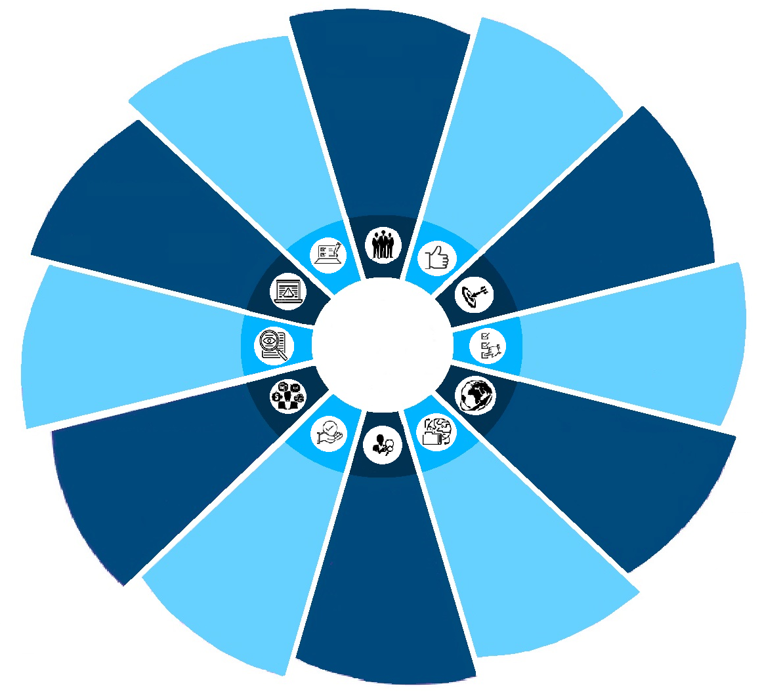
VANTAGENS
TAXA ADM COMPETITIVA
SONHO
CABE NO BOLSO
BENEFÍCIO TEMPORÁRIO
TAXA ZERO
DE CARREGAMENTO
DEDUÇÃO DO IR
RESGATES PARCIAIS
PLANO FAMÍLIA
PORTABILIDADE
RESGATES DE CONTRIBUIÇÕES VOLUNTÁRIAS
RESGATES ORIUNDOS DE PORTABILIDADES
TRANSPARÊNCIA
INDICAR BENEFICIÁRIO
E O PERCENTUAL
FLEXIBILIDADE

Slide 13
UM FUTURO MAIS TRANQUILO PARA SUA FAMÍLIA COMEÇA AGORA
https://www.previndus.com.br/familiaprevindus/
https://familia.previndus.com.br/adesao/#/ar/session/adesao
https://familia.previndus.com.br/simulador/

Slide 14
UNIDOS, CHEGAREMOS LÁ!
NÃO PERCA MAIS TEMPO, FAÇA A SUA ADESÃO AGORA OU PRESENTEIE QUEM VOCÊ AMA!

Slide 15
Rua Santa Luzia, 8º andar – Centro
Rio de Janeiro – RJ | 20030-041
(21) 2217-1100 | previndus.com.br

